Slide 1
小專題報告 文字戰鬥遊戲
報告人：劉俊維

Slide 2
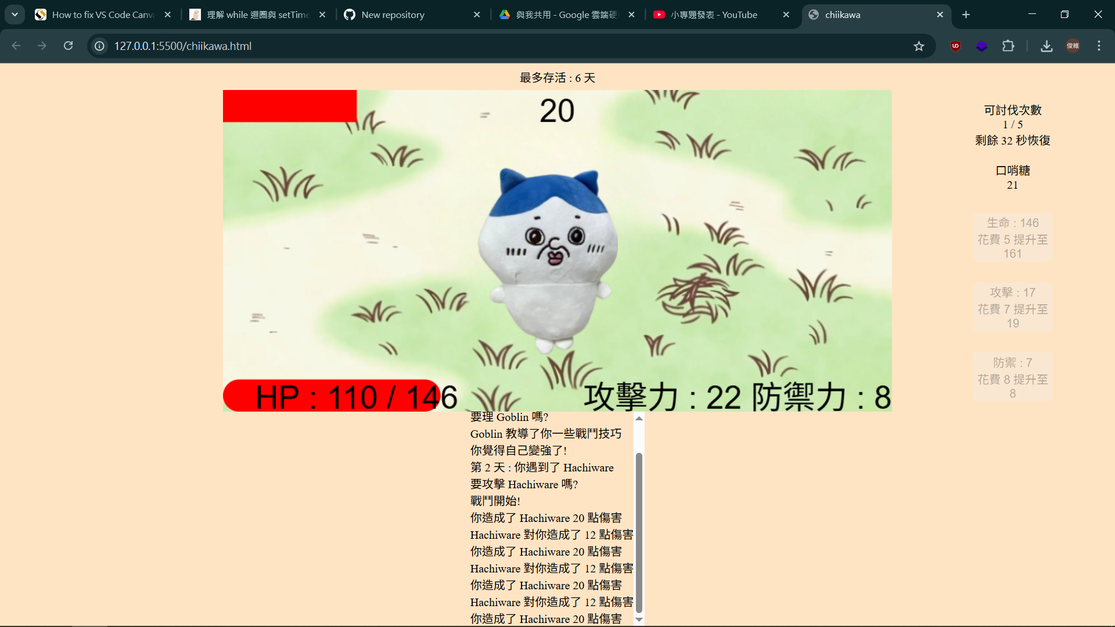
遊戲介紹

Slide 3
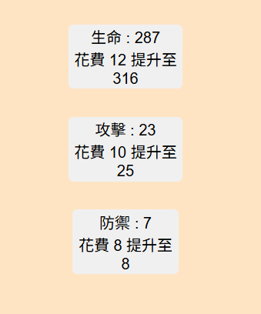
能力強化

Slide 4
戰鬥資訊

Slide 5
非同步處理的問題
同步處理和非同步處理
While && settimeout 衝突
解決方法
使用簡易方式改寫(async or callback function)
AI輔助

Slide 6
DEMO

